Slide 1
奥鹏教育网考考生手册（必读）
2020年8月

Slide 2
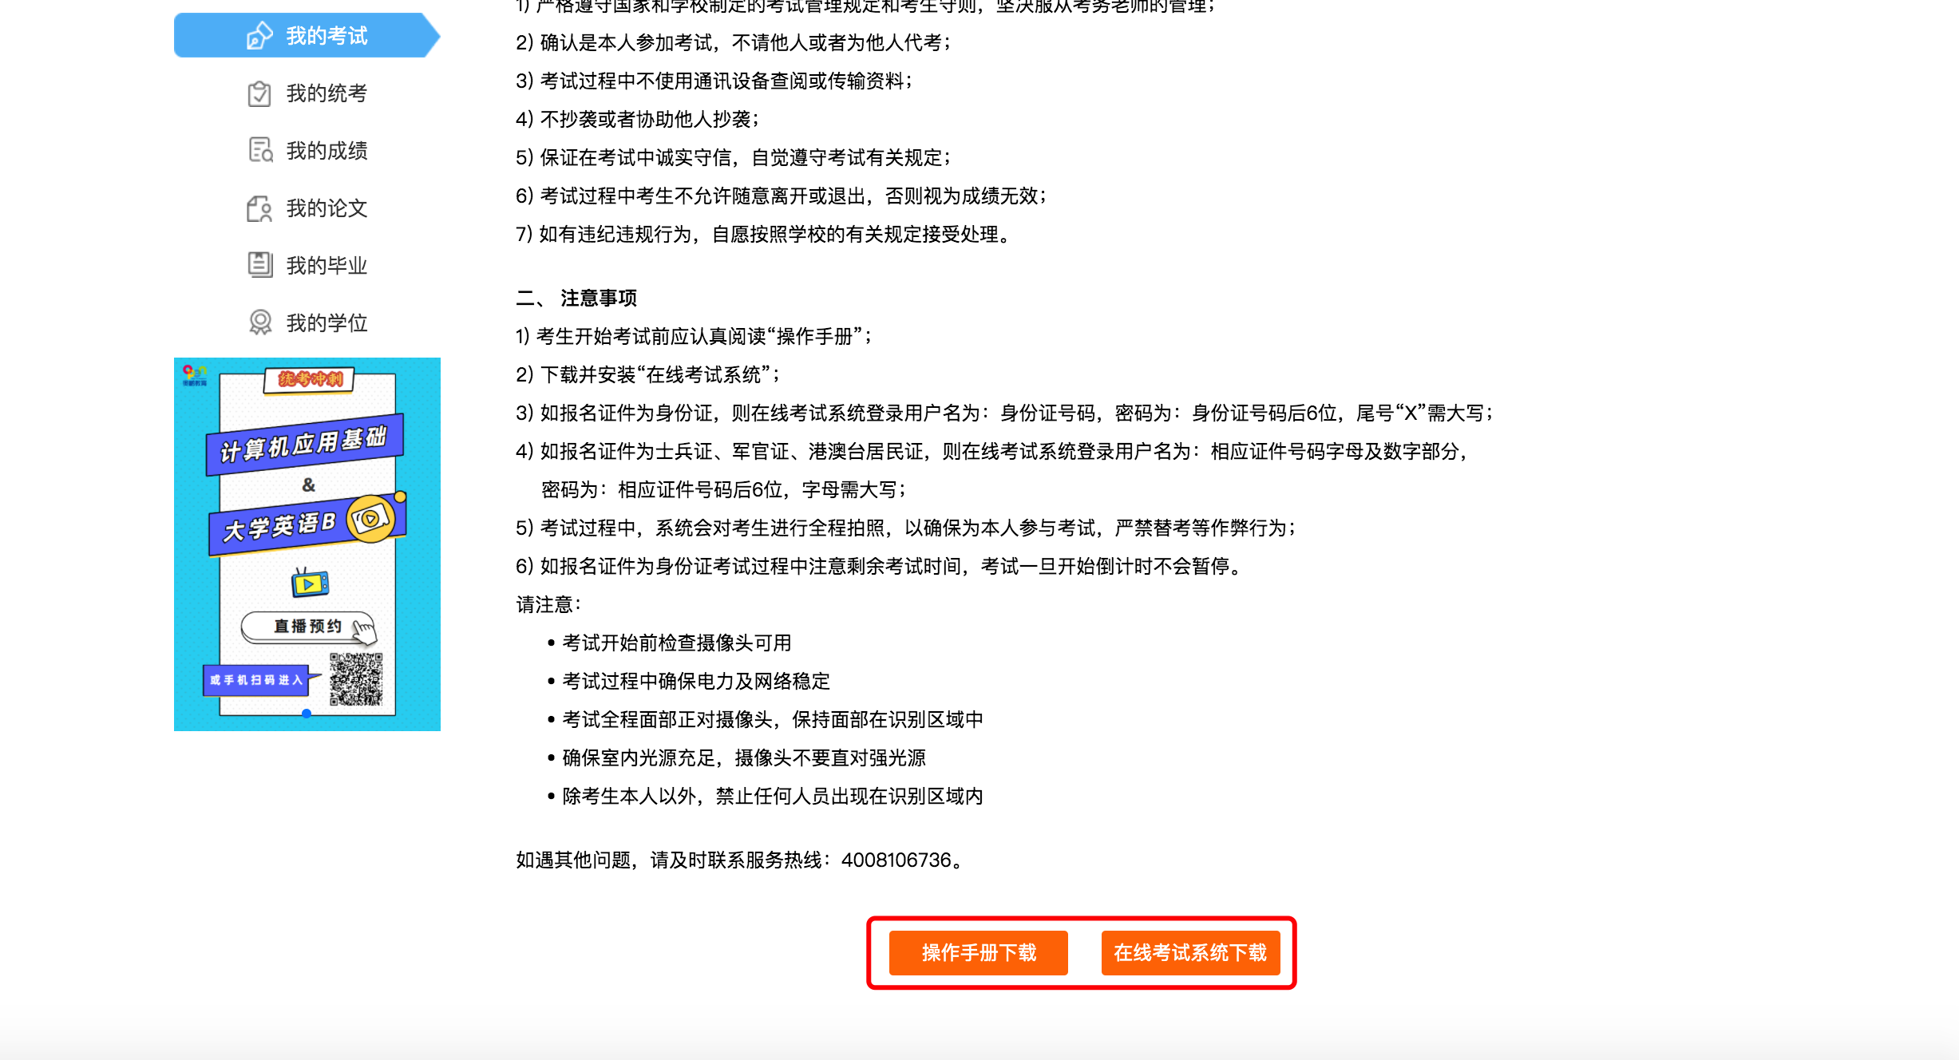
一、下载及安装考试客户端
考试客户端下载
学生账号登陆OCES学习平台
点击左侧“我的考试”菜单
选择“我要考试”
查看考试须知
下载“考试操作手册”
下载“在线考试系统”

Slide 3
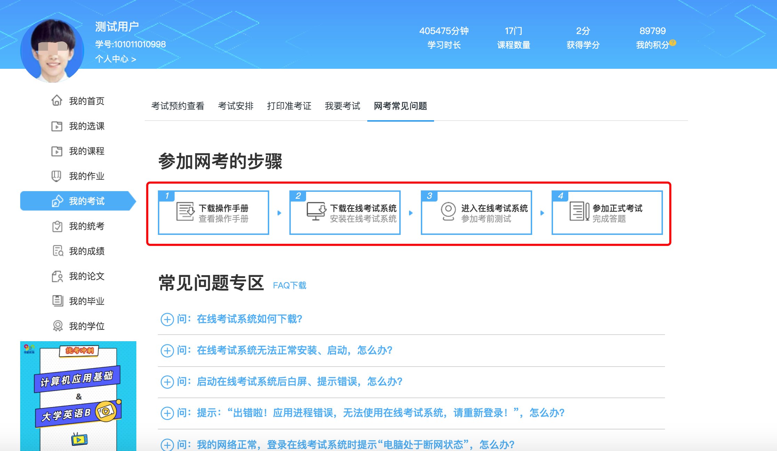
一、下载及安装考试客户端
② 考试指导专区
学生账号登陆OCES学习平台
点击“我的考试”菜单
选择“网考常见问题”
查看“参加网考步骤”
下载“考试操作手册”
下载“在线考试系统”
下载“FAQ”
查看考生常见问题

Slide 4
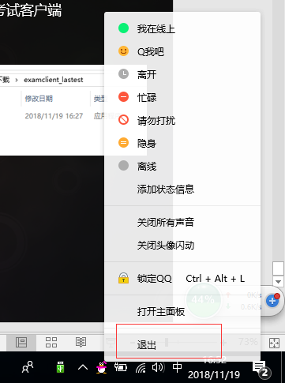


一、如何准备考试环境
③ 根据考试安全需要，退出QQ、微信等有通讯功能和远程协助功能的应用程序、并安装考试客户端
解压之前下载的客户端程序
找到解压后的文件，双击安装
退出QQ、微信等应用

Slide 5
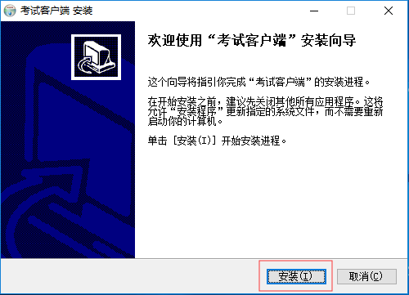
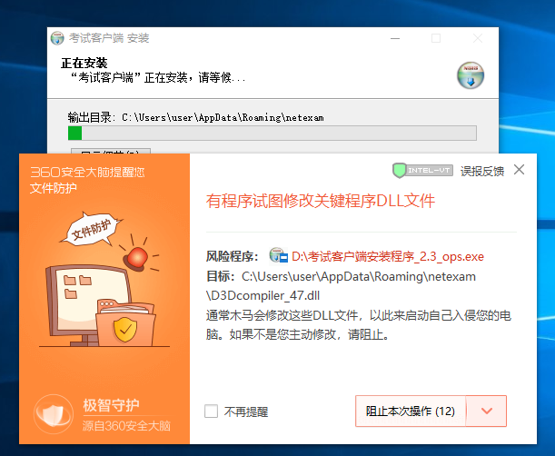
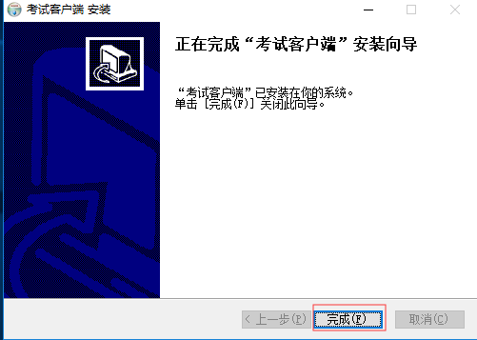
一、如何准备考试环境
④ 安装客户端
如果安装过程中被安全软件拦截，选择“允许程序所有操作”

Slide 6


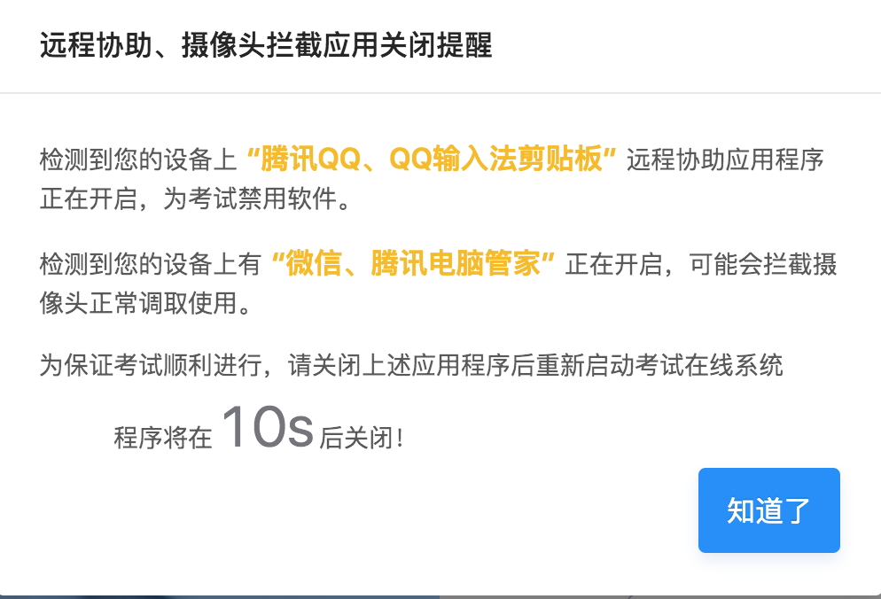
二、如何开始考试
启动在线考试系统程序
双击新版在线考试系统图标登录系统
从启动页进入考生登录页时检查是否电脑有开启远程协助程序
检测到远程协助程序或可能的摄像头拦截程序时，系统会提示关闭相关软件后，重新启动考试系统

Slide 7
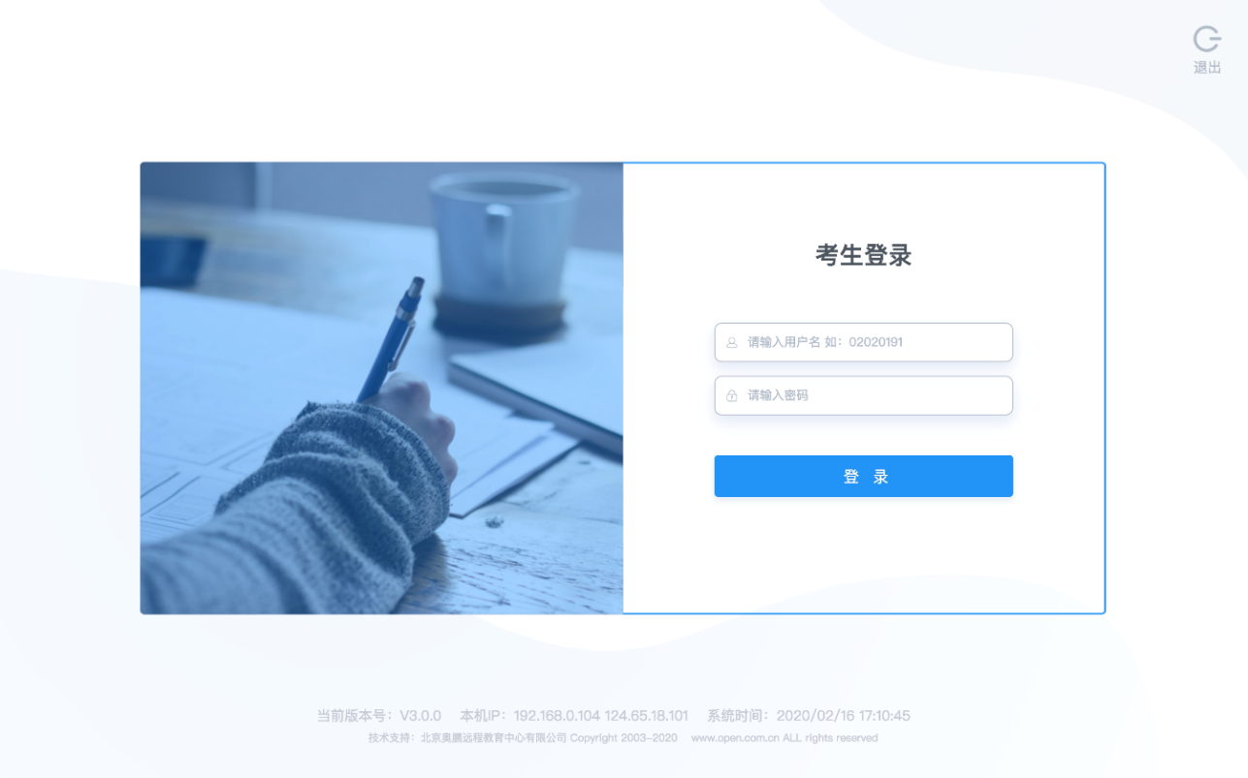
二、如何开始考试
② 考生登录
进入考生登陆界面；
输入用户名密码点击登录；
根据验证码提示进行选择，通过验证码验证后进入科目选择列表。
登录用户名为报考时提供的身份证号码（士兵证、军官证、港澳通行证为数字+字母部分，如有括号忽略括号）；
密码为身份证号码（士兵证、军官证、港澳通行证为数字+字母部分，如有括号忽略括号）后6位；
若身份证尾号为X，需要使用大写。

Slide 8
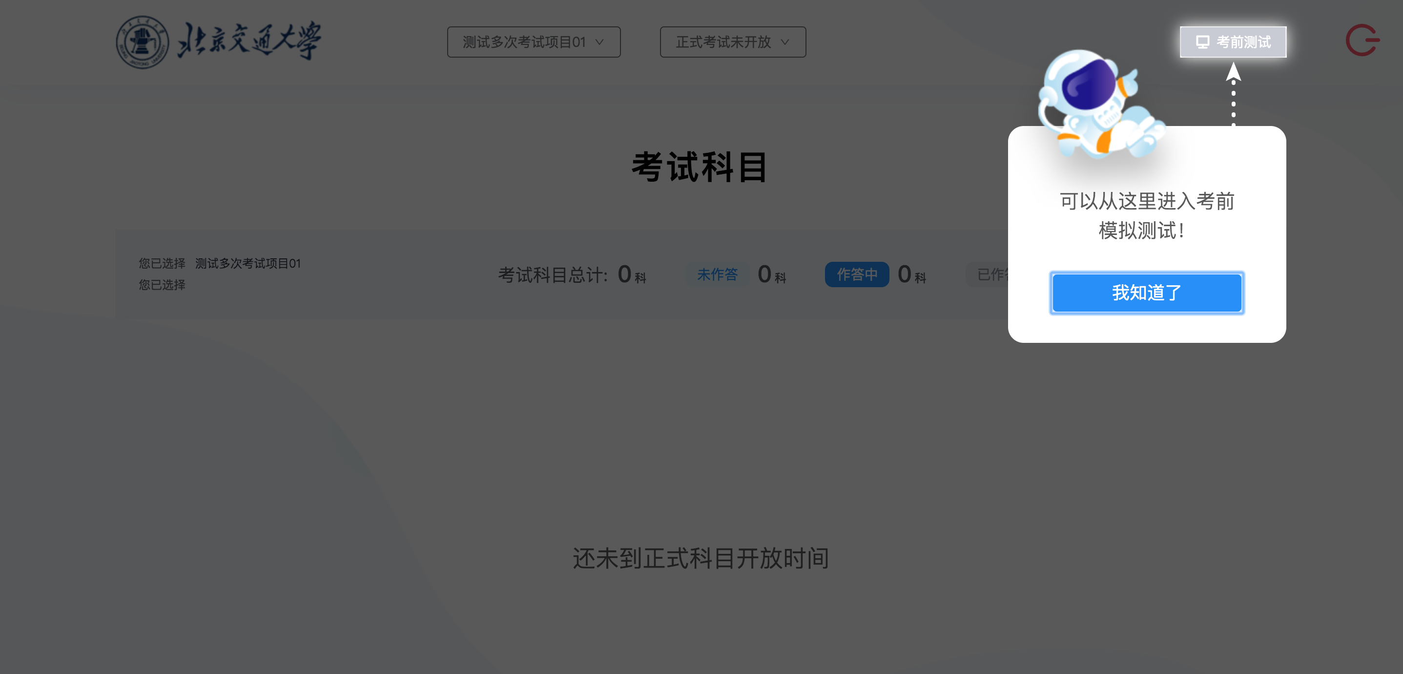
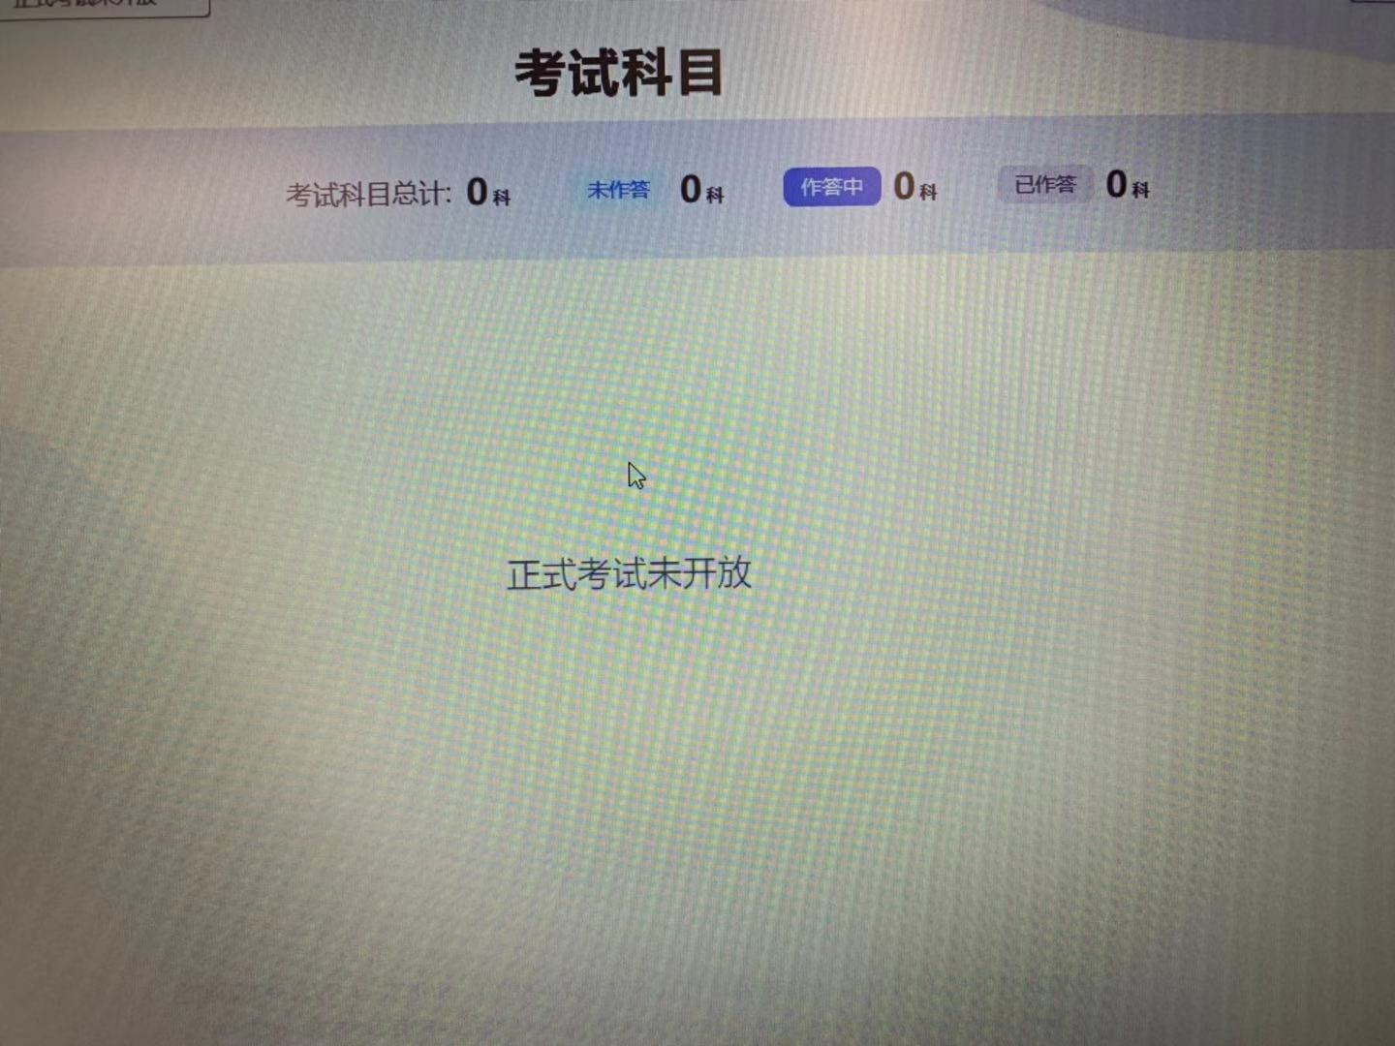
二、如何开始考试
③ 科目选择界面提示
首次登录考前引导
正式批次无科目
首次成功登录考试客户后，系统会提示考前测试入口引导。
没有正式批次时，科目展示区提示“正式考试未开放”

Slide 9
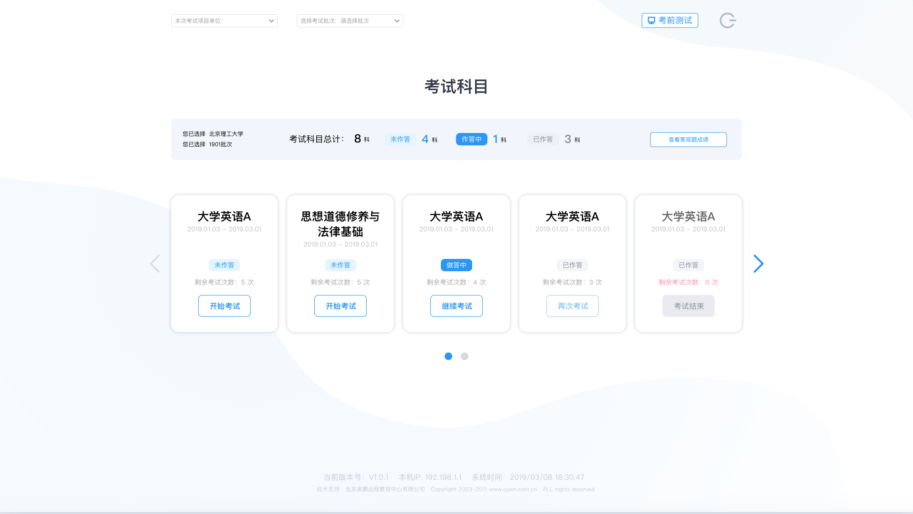
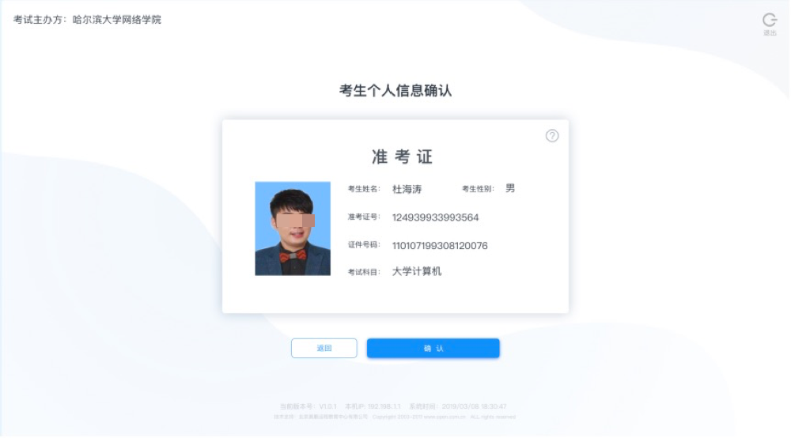
二、如何开始考试
④ 选择考试科目
选择考试科目
个人信息确认
考试选择的考试科目根据在考务系统的次数设置，可以进行多次考试；每次考试成绩都保留，但根据考务系统设置，取最高分的一次或最后第一次为最终成绩。

Slide 10
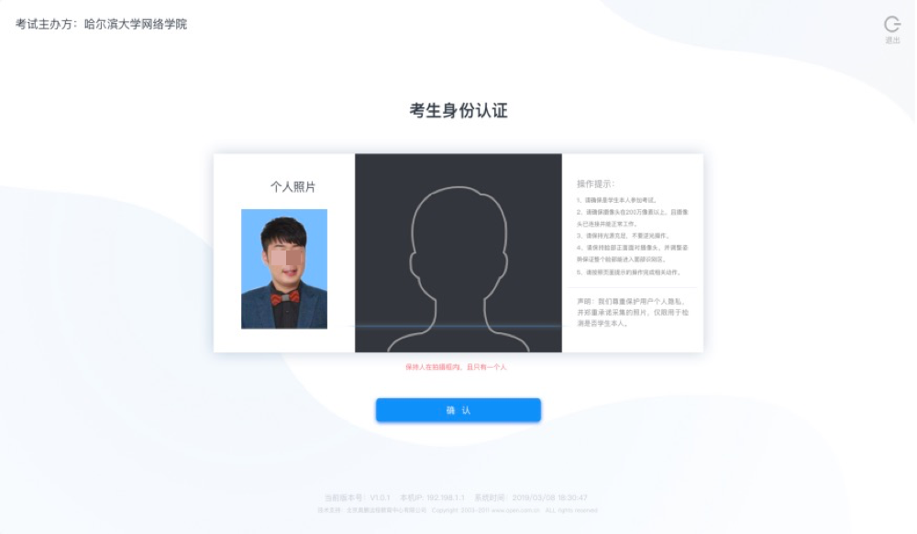
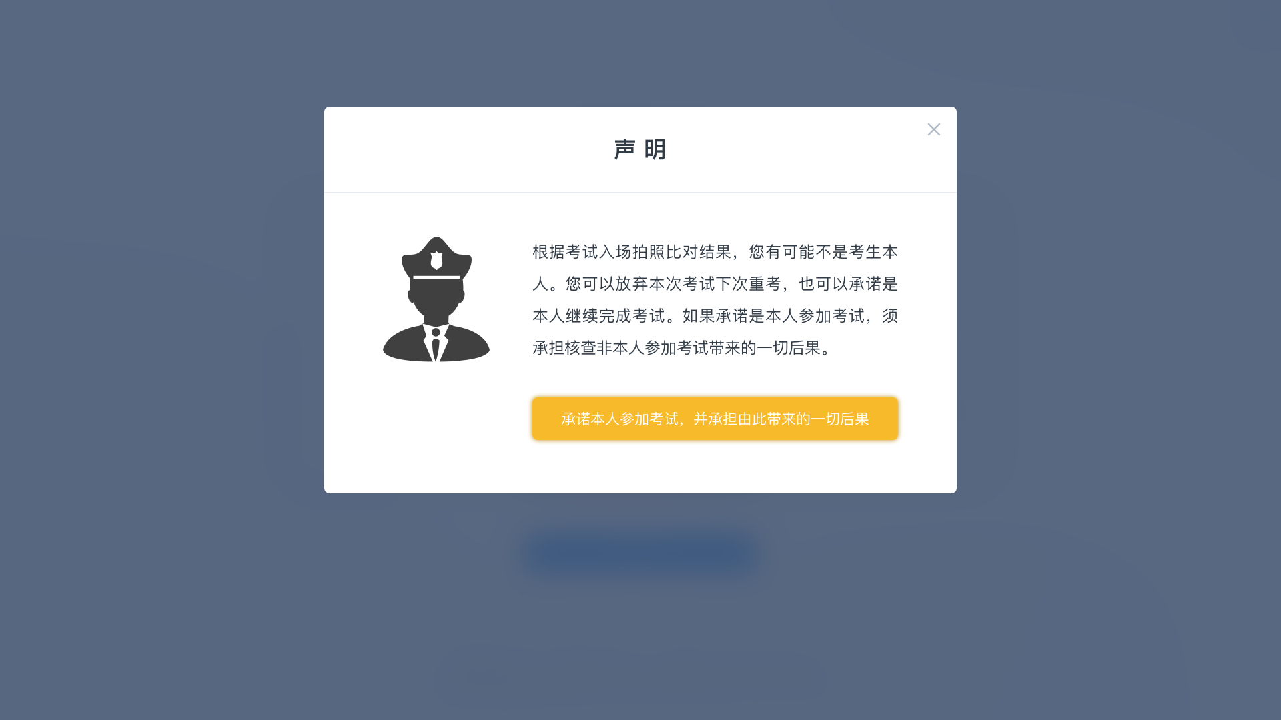
二、如何开始考试
⑤ 考生身份验证
认证成功
认证失败
顺利通过身份认证需识别率高于考试系统设置的考生人脸检测通过率。
识别三次未正常通过，但符合考务系统设置的可签定承诺书区间，则会进入签订承诺书页面；如果不符合可签定的区间，则需要重新认证。

Slide 11
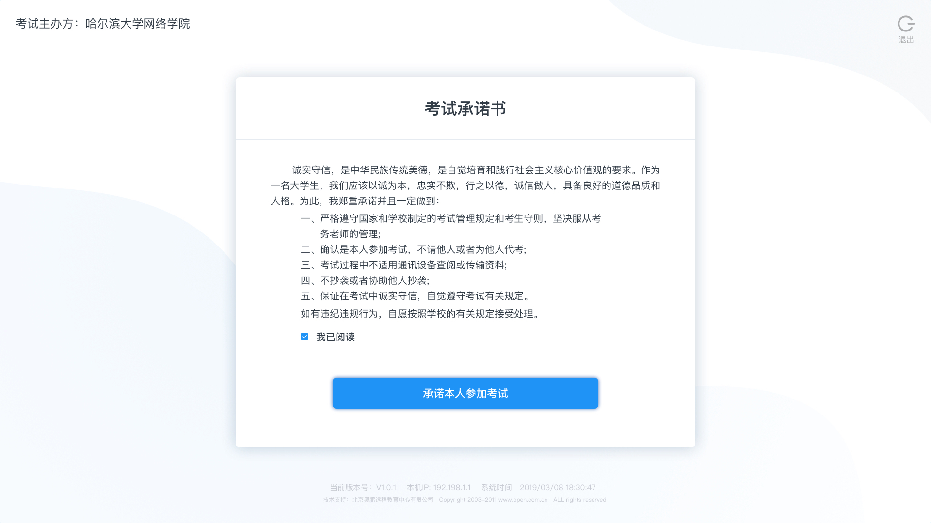
二、如何开始考试
⑥ 签定考试承诺书
未认证成功但符合签订承诺书区间的签订后可进入考试；
正常通过身份认证也需要签订考试承诺书以进入考试。

Slide 12
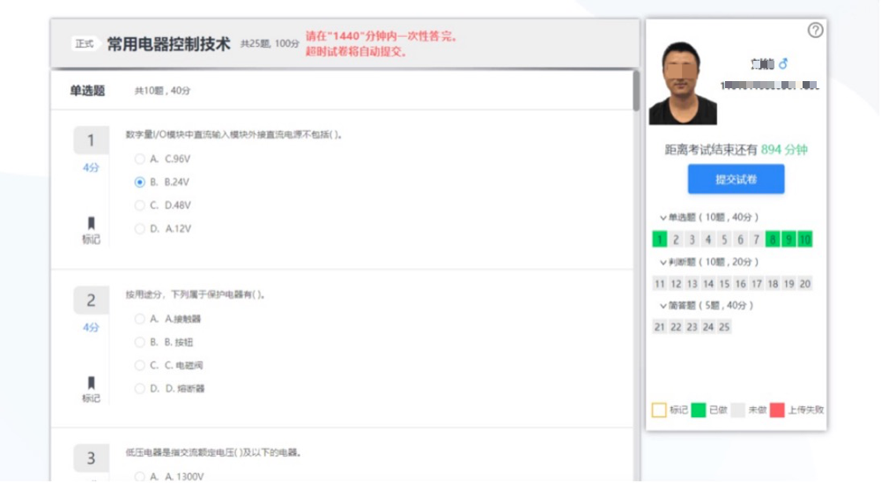
三、考试过程
① 考试作答
最短可交卷时间：根据考务系统设置每次考试会有所不同；
照片抓拍：按试题随机抓拍但根据设置的抓拍次数平均分布，避免完全随机导致集中抓拍；
根据拍照结果，由系统进行校验，是否为本人。如果校验顺利通过，可以继续参加考试；如果校验符合签订承诺书区间，系统会提示确保本人考试，可继续考试；如果校验不符合签订承诺书区间，则无法通过，需要重新检测。

Slide 13
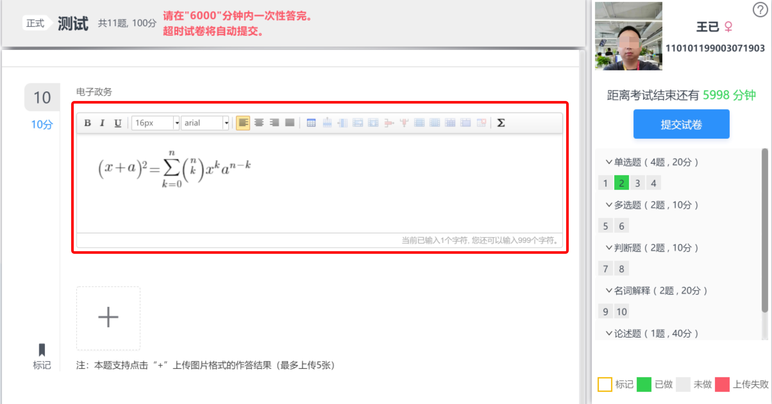
三、考试过程
② 主观题富文本编辑器
支持主观题答题时使用富文本编辑工具。可选择各种考试常见的特殊符号、上下角标等进行数学公式类试题作答；
考生在使用富文本编辑时需要注意每次将公式等操作完成后显示在输入框内，因显示在输入框的内容为图片形式，不支持直接二次调整和单个元素的删除，如果需要调整可将鼠标定格在图片上，即回到编辑状态。

Slide 14
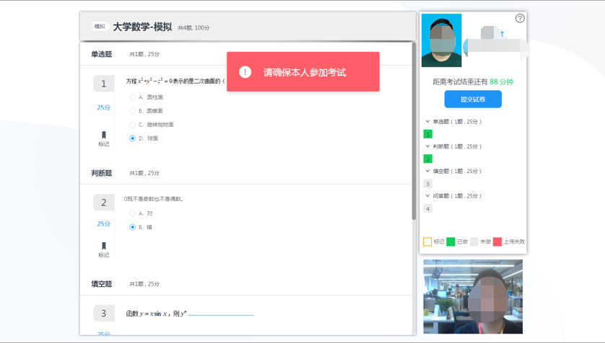
三、考试过程
③ 在签定承诺书区间内的提示
如果校验不是本人，符合签定承诺书条件的、会弹窗提示：请确保本人参加考试；
提示后，可继续考试。

Slide 15
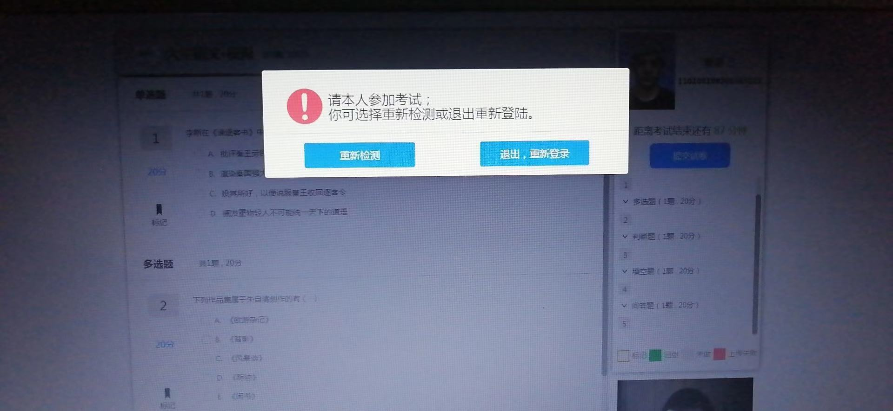
三、考试过程
④ 校验通不过需重新检测的提示
如果校验不是本人，且不符合签定承诺书条件的、会弹窗提示：重新检测，检测通过后，才能继续考试；
也可退出系统。退出系统后，在考试时间内，可重新认证继续进入做答。

Slide 16
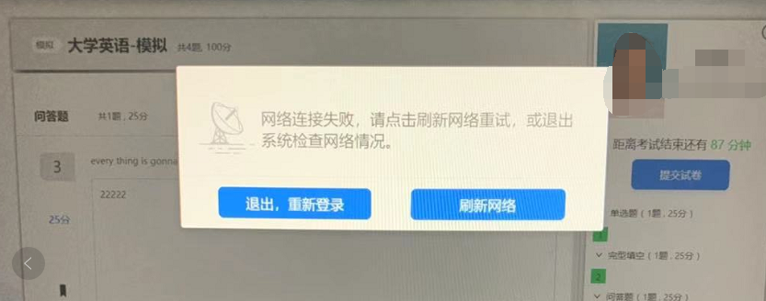
三、考试过程
⑤ 网络中断
考试过程中，如果网络异常或中断，系统会进行提示；
可以选择刷新同络，待网络连通后、继续进行答题；也可以选择退出，检查网络情况，待异常消除重新进入考试。

Slide 17
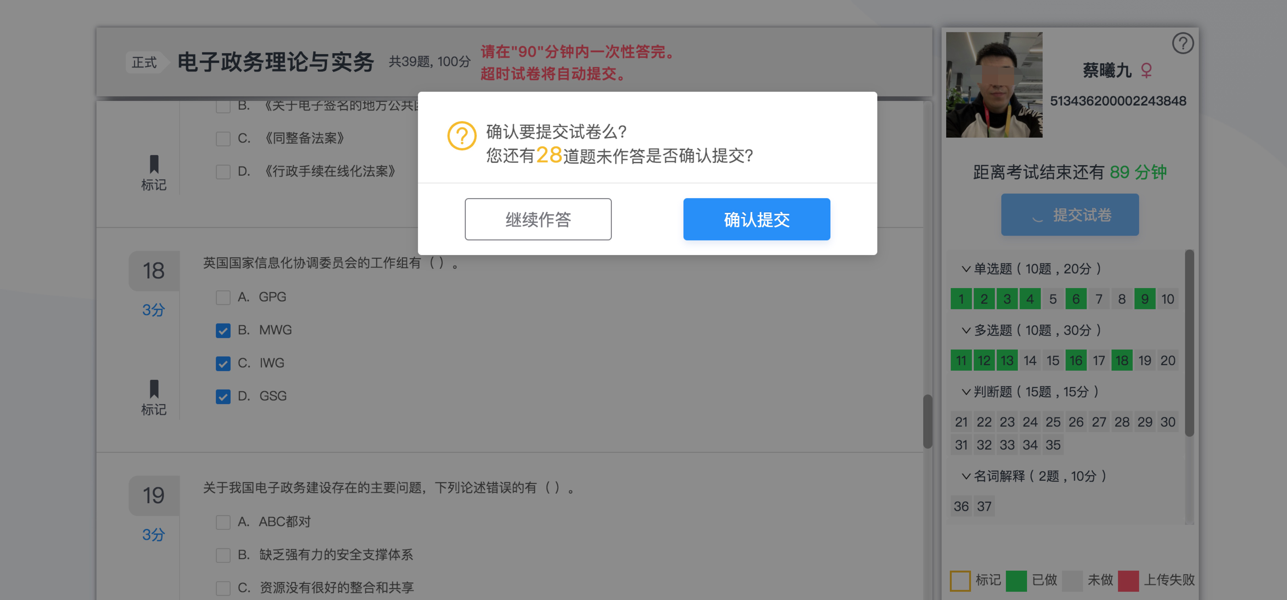
三、考试过程
⑥ 提交试卷
提交试卷后若有未答完试题，则弹窗会提示剩余未作答数字；只要超过规定的可交卷时间即可；若选择继续作答，则回到当前页；若选择确认提交，则自动返回科目列表页；
在科目列表页，可以参加其他科目考试，也可查看客观题成绩或退出系统。

Slide 18
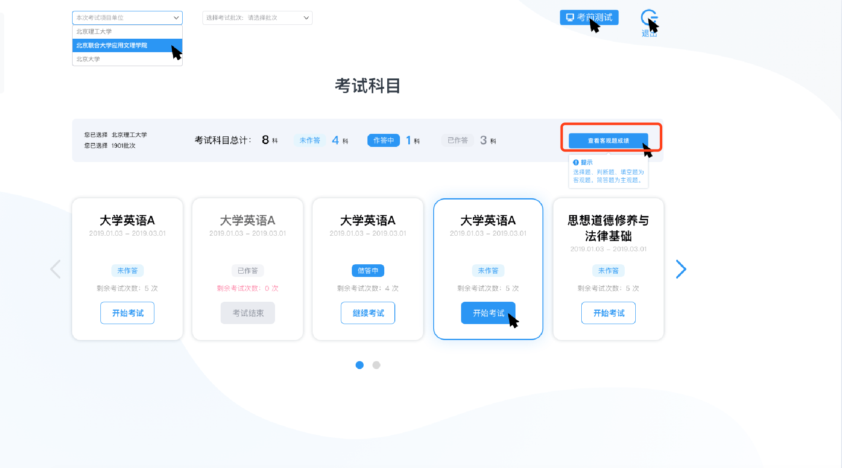
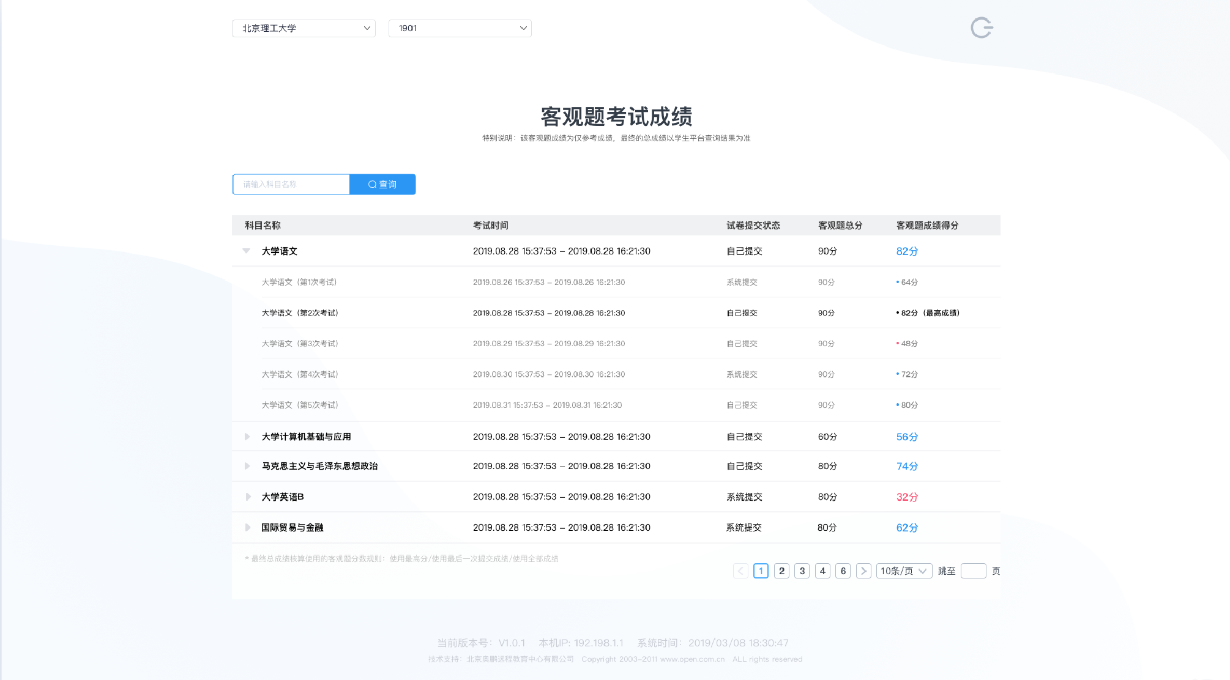
四、查看成绩
① 查看客观题成绩
考务系统若设置了“现场出分”，则考生考后可实时看到客观题成绩；
考务系统若设置了多次考试，则考生可同时看到每次考试的成绩。

